Slide 1
Python Basics
July 7th, 2019
本週進度:
從零開始學Python (Chapter 6)
Python 3.x程式語言特訓教材 (Chapter 7)

Slide 2
Dictionary
Mutable
Not ordered

Slide 3
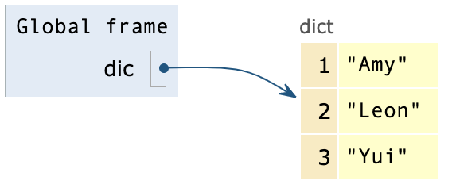
dict()
dic = {
1: 'Amy',
2: 'Leon',
3: 'Yui',
}
dic = dict(zip([1, 2, 3], ['Amy', 'Leon', 'Yui’]))
dic = dict([[1, "Amy"], [2, "Leon"], [3, "Yui"]])

Slide 4
身分證檢驗
﻿alpha2num = {
'A': 10,
'B': 11,
'C': 12,
'D': 13,
'E': 14,
'F': 15,
'G': 16,
'H': 17,
'I': 34,
'J': 18,
'K': 19,
'L': 20,
'M': 21,
'N': 22,
'O': 35,
'P': 23,
'Q': 24,
'R': 25,
'S': 26,
'T': 27,
'U': 28,
'V': 29,
'W': 32,
'X': 30,
'Y': 31,
'Z': 33,
}
A=10 台北市 J=18 新竹縣 S=26 高雄縣 B=11 台中市 K=19 苗栗縣 T=27 屏東縣 C=12 基隆市 L=20 台中縣 U=28 花蓮縣 D=13 台南市 M=21 南投縣 V=29 台東縣 E=14 高雄市 N=22 彰化縣 W=32 金門縣 F=15 台北縣 O=35 新竹市 X=30 澎湖縣 G=16 宜蘭縣 P=23 雲林縣 Y=31 陽明山 H=17 桃園縣 Q=24 嘉義縣 Z=33 連江縣 I=34 嘉義市 R=25 台南縣

Slide 5
身分證檢驗
alpha2num = {}
for alpha, num in zip(list('ABCDEFGHJKLMNPQRSTUVXY'), range(10, 34)):
alpha2num[alpha] = num
alpha2num['I'] = 34
alpha2num['O'] = 35
alpha2num['W'] = 32
alpha2num['Z'] = 33
print(alpha2num)
﻿{'A': 10, 'B': 11, 'C': 12, 'D': 13, 'E': 14, 'F': 15, 'G': 16, 'H': 17,
'J': 18, 'K': 19, 'L': 20, 'M': 21, 'N': 22, 'P': 23, 'Q': 24, 'R': 25,
'S': 26, 'T': 27, 'U': 28, 'V': 29, 'X': 30, 'Y': 31, 'I': 34, 'O': 35, 'W': 32, 'Z': 33}

Slide 6
dic.keys() / dic.values() / dic.items()
alpha2num = {}
for alpha, num in zip(list('ABCDEFGHJKLMNPQRSTUVXY'), range(10, 34)):
alpha2num[alpha] = num
alpha2num['I'] = 34
alpha2num['O'] = 35
alpha2num['W'] = 32
alpha2num['Z'] = 33
print(alpha2num.keys())
print(alpha2num.values())
print(alpha2num.items())
dict_keys(['A', 'B', 'C', 'D', 'E', 'F', 'G', 'H', 'J', 'K', 'L', 'M', 'N', 'P', 'Q', 'R', 'S', 'T', 'U', 'V', 'X', 'Y', 'I', 'O', 'W', 'Z'])
dict_values([10, 11, 12, 13, 14, 15, 16, 17, 18, 19, 20, 21, 22, 23, 24, 25, 26, 27, 28, 29, 30, 31, 34, 35, 32, 33])
dict_items([('A', 10), ('B', 11), ('C', 12), ('D', 13), ('E', 14), ('F', 15), ('G', 16), ('H', 17), ('J', 18), ('K', 19), ('L', 20), ('M', 21), ('N', 22), ('P', 23), ('Q', 24), ('R', 25), ('S', 26), ('T', 27), ('U', 28), ('V', 29), ('X', 30), ('Y', 31), ('I', 34), ('O', 35), ('W', 32), ('Z', 33)])

Slide 7
dic.keys() / dic.values() / dic.items()
﻿for key, val in alpha2num.items():
print(key, val)
A 10
B 11
C 12
D 13
E 14
F 15
G 16
H 17
J 18
K 19
L 20
M 21
N 22
P 23
.
.
.
﻿for key in alpha2num.keys():
print(key)
﻿for val in alpha2num.values():
print(val)

Slide 8
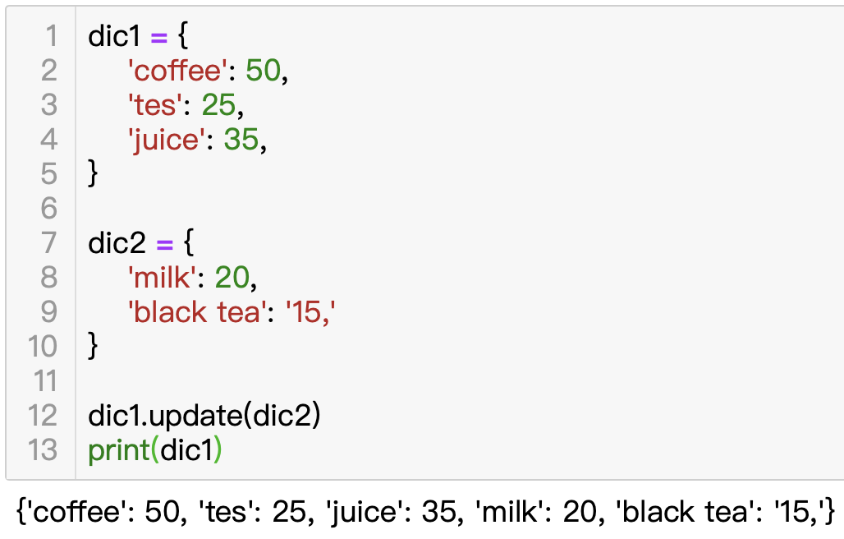
dic1.update(dic2)

Slide 9
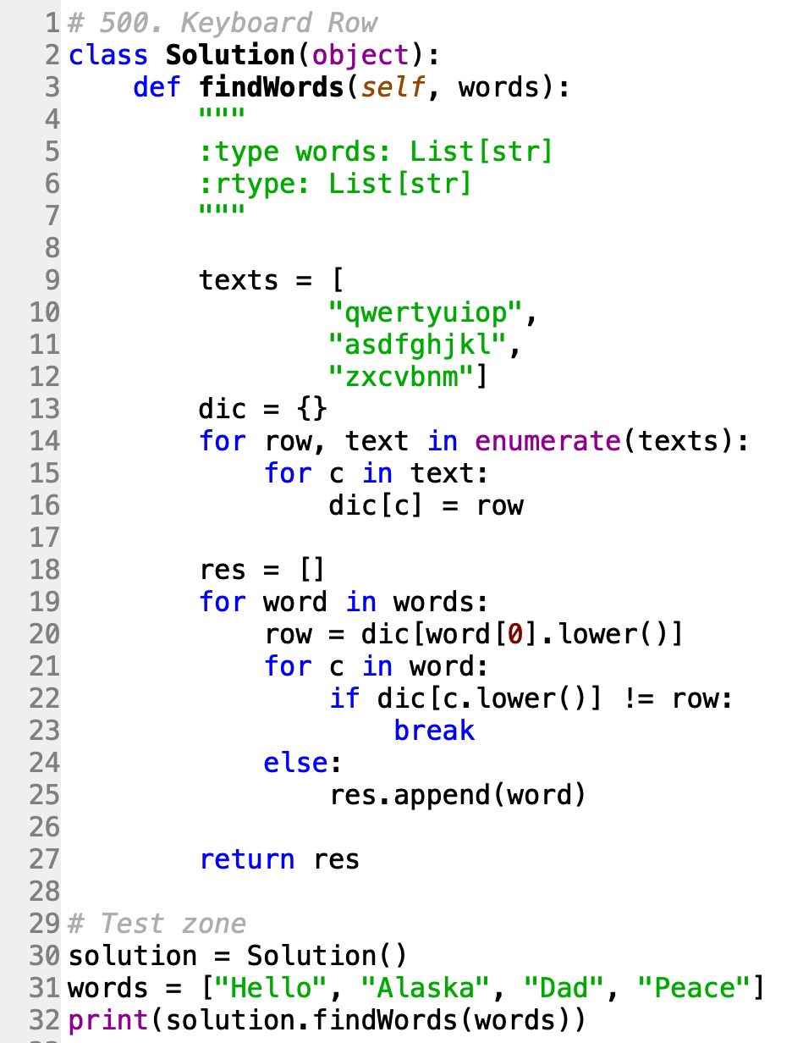
LeetCode 500. Keyboard Row
https://leetcode.com/problems/keyboard-row/

Slide 10
LeetCode 389. Find the Difference
https://leetcode.com/problems/find-the-difference/
Given two strings s and t which consist of only lowercase letters.
String t is generated by random shuffling string s and then add one more letter at a random position.
Find the letter that was added in t.
Example:
Input:
s = "abcd"
t = "abcde"
Output: e
dic = {}
for c in s:
if c in dic.keys():
dic[c] += 1
else:
dic[c] = 1
for c in t:
if (c not in dic.keys()) or (dic[c] == 0):
return c
else:
dic[c] -= 1

Slide 11
LeetCode 860. Lemonade Change
class Solution(object):
def lemonadeChange(self, bills):
"""
:type bills: List[int]
:rtype: bool
"""
money = {
5: 0,
10: 0}
for b in bills:
if b == 5:
money[5] += 1
elif b == 10:
if money[5] > 0:
money[5] -= 1
money[10] += 1
else:
return False
elif b == 20:
if money[10] > 0 and money[5] > 0:
money[10] -= 1
money[5] -= 1
elif money[5] >= 3:
money[5] -= 3
else:
return False
return True
https://leetcode.com/problems/lemonade-change/
Example 1:
Input: [5,5,5,10,20]
Output: true
Example 2:
Input: [5,5,10]
Output: true
Example 3:
Input: [10,10]
Output: false

Slide 12
Set
Mutable
Not ordered

Slide 13
只保留不重複的元素
nums = input("請輸入4個不同的數字: ")
if len(nums) != 4 or len(set(nums)) != 4:
print("輸入錯誤")
else:
print("OK")

Slide 14
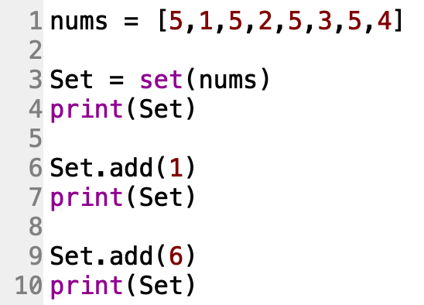
set() Set.add()
﻿{1, 2, 3, 4, 5}
{1, 2, 3, 4, 5}
{1, 2, 3, 4, 5, 6}

Slide 15
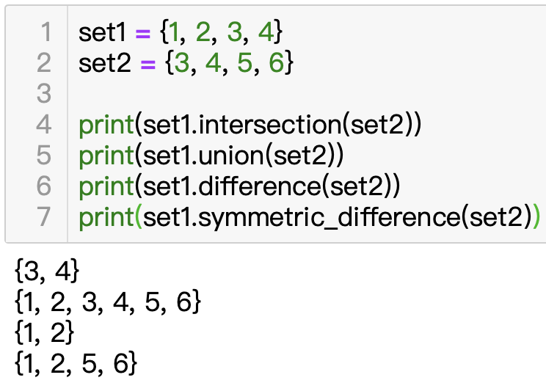
Set operations

Slide 16
LeetCode ﻿961. N-Repeated Element in Size 2N Array
https://leetcode.com/problems/n-repeated-element-in-size-2n-array/submissions/
In a array A of size 2N, there are N+1 unique elements, and exactly one of these elements is repeated N times.
Return the element repeated N times.
Example 1:
Input: [1,2,3,3] Output: 3
Example 2:
Input: [2,1,2,5,3,2] Output: 2
Example 3:
Input: [5,1,5,2,5,3,5,4] Output: 5
S = set()
for a in A:
if a in S:
return a
else:
S.add(a)

Slide 17
LeetCode 575. Distribute Candies
https://leetcode.com/problems/distribute-candies/
Given an integer array with even length, where different numbers in this array represent different kinds of candies. Each number means one candy of the corresponding kind. You need to distribute these candies equally in number to brother and sister. Return the maximum number of kinds of candies the sister could gain.
Example 1:
Input: candies = [1,1,2,2,3,3]
Output: 3
Explanation: There are three different kinds of candies (1, 2 and 3), and two candies for each kind. Optimal distribution: The sister has candies [1,2,3] and the brother has candies [1,2,3], too. The sister has three different kinds of candies.
return min(len(set(candies)), len(candies)//2)

Slide 18
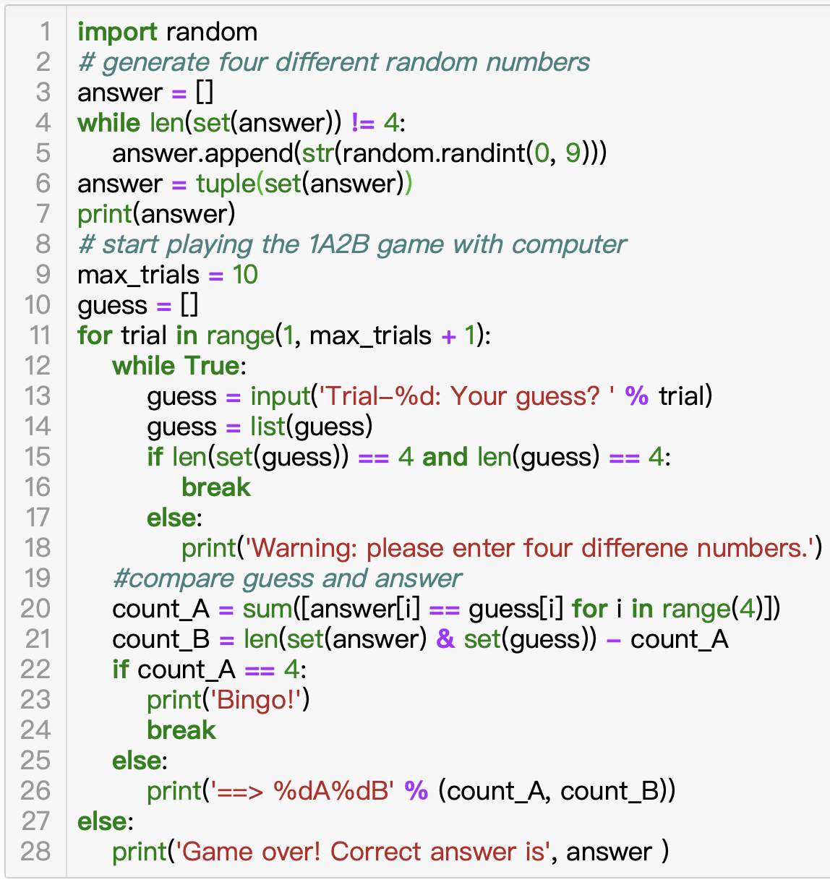
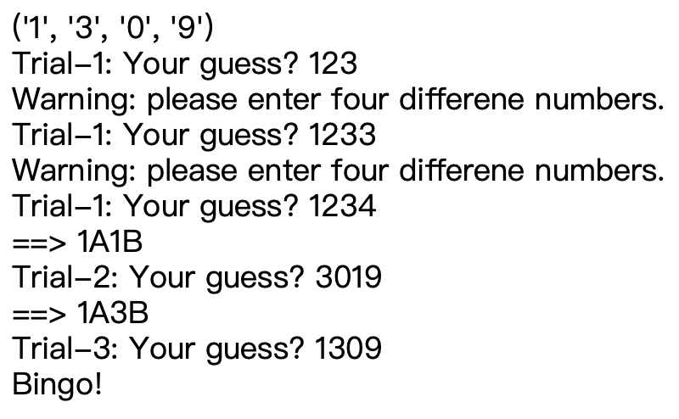
1A2B game

Slide 19
ITSA 線上程式競賽基礎題

Slide 20
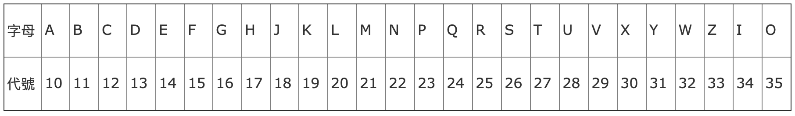
ITSA Basic 題目29. 身分證驗證器
https://e-tutor.itsa.org.tw/e-Tutor/mod/programming/view.php?a=15934
設計一個程式可以檢查身分證字號的正確性 ( 應檢查性別欄及檢查碼是否正確 ) 。
身分證字號共有十個碼，且有一定的編碼規則，其檢查編碼的規則如下：
其中檢查碼的計算方法如下：
Step 1: 根據下表查出第一碼的英文字母對應到的兩位數代號。
Step 2: 令此代號之十位數為 X1 ，個位數為 X2 。例如 Y 的代號 31 ，則 X1=3 ； X2=1 。
Step 3: 運用下面的公式計算之。如果 P 可以被 10 整除，則此組身份證號碼是對的，反之則是錯的。

Slide 21
ITSA Basic 題目15. 文字及字母出現次數
https://e-tutor.itsa.org.tw/e-Tutor/mod/programming/view.php?a=15922
問題描述 ：
在電腦科學上 ，計算一串文字上各個字母出現的頻率是常被用到的技術，這對壓縮來講是很重要的資訊，而計算字數也可以幫助人們作校正的工具。一行文字被空白、逗點或是句點所分隔而形成很多字，例如 ”I have a pencil.” 這行字就有 I ， have ， a ， pencil 這四個字，即此行字數為 4 。所以現在要請你幫忙設計一個程式來計算一行文字的字 數及各個字母出現的次數。
輸入說明 ：
輸入一行正常的英文文字，也就是不要有開頭是空白或是有連續兩個 空白的情形發生，並且內容只能包含英文字母、空白、逗點、句點。 注意 : 輸入的字串長度最多是 100 。
輸出說明 ：
第一行輸出一個正整數 n ，表示此行文字的字數。 第二行開始依序輸出在此行文字中有出現的字母及出現的次數。 注意 : 大小寫要分開計算。

Slide 22
ITSA Basic 題目1. 矩陣數字顯示
https://e-tutor.itsa.org.tw/e-Tutor/mod/programming/view.php?a=15902
問題描述
現有一可顯示四位數字的 LED 燈一組，可根據輸入的四位數字顯示數字。比如說，由鍵盤輸入 1234 ，則可在螢幕上顯示
Sample Input: | Sample Output:
0789

Slide 23
ITSA Basic. 題目27. 猜數字
https://e-tutor.itsa.org.tw/e-Tutor/mod/programming/view.php?a=15939
問題描述 ：
製作出一個 4 位數的猜數字系統，若此數的數值和位置跟答案完全相同則出現 A ，若此數的數值跟答案相同但位置不一樣則出現 B ， 4A 時代表猜中此數字。 ( 注意 : 此猜數字的字數不能重複 )
輸入說明 ：
讀入一連串的 4 位數字，最前面那個為此提猜數字的答案，接著為猜此數字的答案，輸入 0 為結束。
輸出說明 ：
將幾 A 幾 B 輸出
輸入範例 | 輸出範例
1234 5621 4321 1324 1234 0000 | 0A2B 0A4B 2A2B 4A0B

Slide 24
LeetCode Challenges

Slide 25
LeetCode
169. Majority Element
238. Product of Array Except Self
287. Find the Duplicate Number
997. Find the Town Judge
1030. Matrix Cells in Distance Order
121. Best Time to Buy and Sell Stock
136. Single Number
229. Majority Element II
657. Robot Return to Origin
977. Squares of a Sorted Array
1051. Height Checker

